Slide 1
Module 7.1. Basisvaardigheden
Taalontwikkeling in het mbo

Slide 2
Programma
09.00– 12.00 uur Check in en workshop
12.00– 13.00 uur Lunchpauze
13.00 – 14.20 uur Leerplaats
14.30 – 16.00 uur Oefenplaats

Slide 3

DE GRENZEN VAN MIJN TAAL,
ZIJN DE GRENZEN VAN MIJN WERELD
Ludwig Wittgenstein

Slide 4
Doelen
Je kunt het belang van contextrijk taalonderwijs in het mbo uitleggen.
Je benoemt taalaspecten die voorkomen in de beroepscontext, waarin je lesgeeft.
Je ontwikkelt voor jouw beroepscontext een taalproduct gekoppeld aan een taalreferentie.
Je neemt de inzichten uit deze workshop mee naar je team.

Slide 5
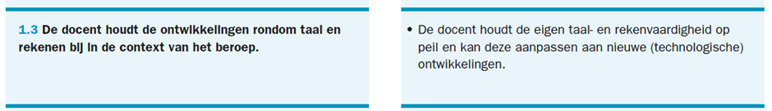
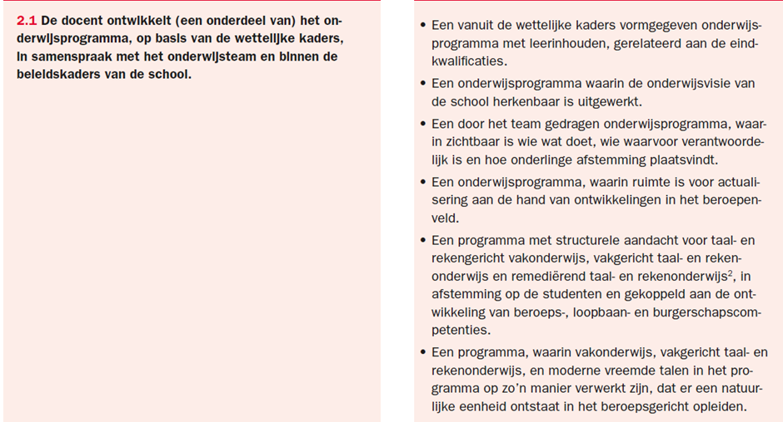
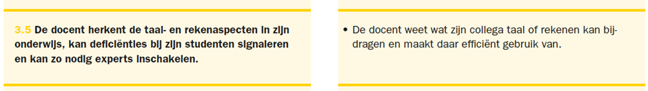
UIT HET KWALIFICATIE DOSSIER VAN DE MBO DOCENT

Slide 6
Opdracht
Lees de verschillende deeltaken van de mbo docent en bespreek in drietallen de volgende vragen:
Wat betekent dit voor jou in jouw werkcontext?
Wat vraagt dit van jou als mbo-docent?
Noteer de uitkomsten het A-3 formulier
Deel de uitkomsten met een ander drietal en vul deze aan met ontbrekende inzichten.
Notes:
De verzamelde notes op A3. Welke beeld ontstaat hier?

Slide 7
Belang van taalbeleid (Handreiking taalbeleid in het mbo, MBO Raad, 2021)
Student: “Voor mij wordt duidelijker waarvoor ik Nederlands nodig heb, en ben ik wel gemotiveerd om de lessen te volgen.
Vakdocent: Als we als vakdocenten, stagebedrijven en docenten Nederlands samenwerken, wordt voor studenten duidelijker dat taal en het leren van een beroep bij elkaar horen.
Docent Nederlands: Als school de visie heeft dat taal een instrument is om te leren en te ontwikkelen, geeft dat een goede basis voor taalontwikkelend vakonderwijs.
Het bedrijfsleven: Als werknemers in hun opleiding veel aandacht hebben besteed aan hun taalontwikkeling, krijgen we mensen die kunnen communiceren en samenwerken met collega’s en klanten.
De maatschappij: We hebben mondige mensen nodig die zelfredzaam zijn en een groot empathisch vermogen hebben en beschikken over kritische denk- en communicatieve vaardigheden.

Slide 8
Contextrijke taalsituatie.
Taalaanbod dat betekenisvol en leerzaam is. (Bogaert&van den Branden, 2011)
Uitdagende leeractiviteiten in relatie tot ‘echte wereld’ (Hattie en Timperly, 2007)
Werken met realistische en concrete taalsituaties (Kuiken, 2009)
Situaties zijn te vinden in de beroepsvakken, burgerschap, tijdens de stage en de theoretische onderdelen van de opleiding.

Slide 9
Taalontwikkelend vakonderwijs
Brainstorm in drietallen
Welke taalaspecten zijn er in jouw beroepsonderwijs context?
Noteer op elke post-it een voorbeeld.
Rubriceer de post-its op de flaps.
Notes:
Trainer hangt flaps op met Lezen, Luisteren, Schrijven, Spreken en Gesprekken voeren

Slide 10
Opdracht
Kies uit de brainstorm een voorbeeld die passend is in jouw context.
Voor de vakdocent
Hoe kun je dit onderdeel meer taal ontwikkelend maken?
Gebruik hiervoor ook de taalreferentie: waar werken de studenten naartoe? 1F, 2F, of 3F.
Wat betekent dit concreet voor dit onderdeel?
Voor de docent Nederlands
Hoe kun je dit onderdeel beroepsgerichter, realistischer maken?
Gebruik hiervoor ook de taalreferentie: waar werken de studenten naartoe? 1F, 2F, of 3F.
Wat betekent dit concreet voor dit onderdeel?

Slide 11
Onderzoek in het team.
Maak aan de hand je inzichten uit deze workshop een presentatie, die je kunt delen in je team.
Bedenk nieuwsgierige vragen die kunt stellen m.b.t. taal ontwikkelend vakonderwijs en contextrijk taalonderwijs.
Verwerk de resultaten van je gesprek met het team in je portfolio.

Slide 12

EXIT TICKET – 3 – 2 - 1
Noem 3 dingen die je geleerd hebt.
Noem 2 dingen die je interessant vond.
Noem 1 ding die je ziet om toe te passen.

